Slide 2
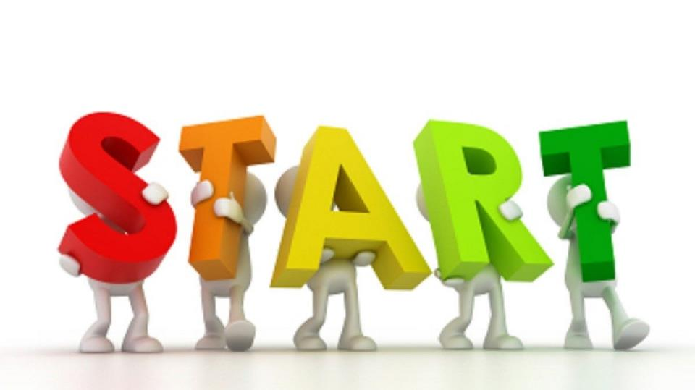
Aftrap

Slide 3
Plantenfysiologie 2 jaar
Opbouw:
Periode 1: De plant
Periode 2: Huidmondjes, groei van de plant
Periode 3: Fotosynthese
Periode 4: Licht en CO2
Periode 5: Temperatuur, luchtvochtigheid en ademhaling
Periode 6: Vakantie
Periode 7: Planthormonen
Periode 8: Plantweerbaarheid, virussen en schimmels
Periode 9: Mineralen opname, DNA en genetische modificatie

Slide 4
Wat leren we in periode 1
Les 1: Wat is een plant, de cel
Les 2: De cel,
Les 3: Stage week
Les 4: Wortels/ Stengels/transport
Les 5: Het blad
Les 6: Bloem/vrucht
Les 6: Toets

Slide 5
Wat doen we vandaag?
Wat is plantenfysiologie
Waar bestaat een plant uit?
Wat is een plantaardige cel?
Plantaardige cel – dierlijke cel
Waar bestaat een cel uit?
Huiswerk

Slide 6
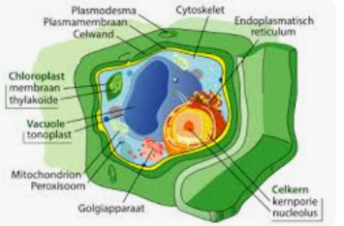
Wat is plantenfysiologie
Plantenfysiologie is de tak van de biologie die zich bezighoudt met de studie van de functies en levensprocessen van planten.
Dit omvat hoe planten groeien, zich ontwikkelen, hun processen beheren, reageren op hun omgeving, en hoe ze water, voedingsstoffen, en energie opnemen en gebruiken.

Slide 7
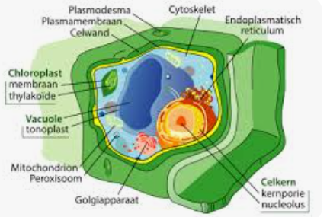
Wat is plantenfysiologie
Enkele kernonderwerpen binnen de plantenfysiologie zijn:
Fotosynthese
Ademhaling
Water- en nutriëntenopname
Transportprocessen
Groei en ontwikkeling
Hormonale regulatie
Reacties op stress

Slide 8
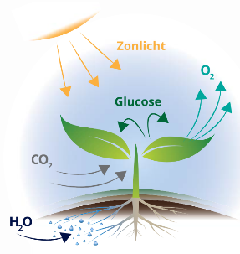
Wat is plantenfysiologie
Plantenfysiologie helpt ons te begrijpen hoe planten functioneren.
Hierdoor weten we beter hoe we ze kunnen manipuleren voor verbeterde gewasproductie, duurzaam landgebruik en andere toepassingen.

Slide 9
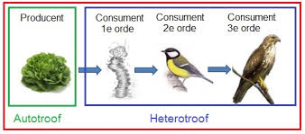
Wat is een plant?
Een plant is een levend organisme dat tot het koninkrijk Plantae behoort.
Planten zijn overwegend autotroof, wat betekent dat ze hun eigen voedsel kunnen produceren via het proces van fotosynthese,

Slide 10
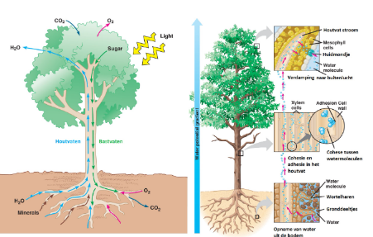
Wat is een plant?
Ze onderscheiden zich door een aantal kenmerkende eigenschappen:
Celwanden.
Chloroplasten.
Meercelligheid
Niet-beweeglijk
Levenscycli met afwisseling van generaties

Slide 11
Wat is een plant?
Planten omvatten een breed scala aan organismen, van mossen, varens en coniferen tot bloeiende planten en bomen.
Ze spelen een cruciale rol in ecosystemen, onder andere door zuurstof te produceren, koolstofdioxide op te nemen.
Planten fungeren als primaire producenten in voedselketens.

Slide 12
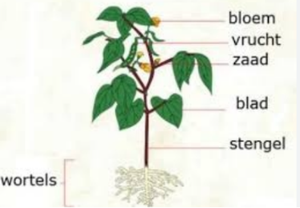
Waar bestaat een plant uit?
Een plant bestaat uit verschillende onderdelen die elk specifieke functies vervullen.
Hier zijn de belangrijkste componenten van een plant:
Wortels:
Stengels:
Bladeren:
Bloemen:
Vruchten:
Zaden:

Slide 13
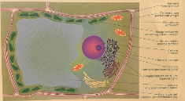
Wat is een cel?
Een cel is de kleinste eenheid van leven in een organisme. Het is de bouwsteen waaruit alle levende wezens zijn opgebouwd.
Er zijn twee hoofdtypen cellen:
Eencellige organismen: Deze bestaan uit slechts één cel en kunnen zelfstandig functioneren, zoals bacteriën en eencellige algen.
Meercellige organismen: Deze bestaan uit vele cellen die samenwerken om een volledig organisme te vormen, zoals mensen, dieren en planten.

Slide 14
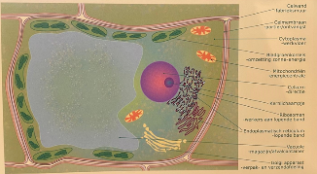
Waar bestaat een cel uit?
Elke cel bestaat uit verschillende onderdelen, waaronder:
Celwand (bij planten en sommige andere organismen): Biedt structuur en bescherming.
Celmembraan: Regelt de in- en uitwisseling van stoffen tussen de cel en zijn omgeving.
Cytoplasma: Een gelachtige substantie waarin de organellen zich bevinden.
Kern: Bevat het genetisch materiaal (DNA) en regelt de celactiviteiten.
Organellen: Speciale structuren binnen de cel met specifieke functies, zoals mitochondriën (energieproductie),

Slide 15
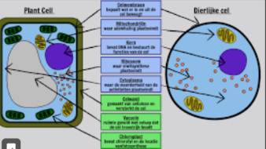
Wat is het verschil tussen een plantaardige cel en een dierlijke cel?
Plantaardige en dierlijke cellen hebben veel gemeen, zoals de basisstructuren zoals het celmembraan, cytoplasma, en kern.
Toch zijn er enkele belangrijke verschillen tussen hen, vooral in hun structuren en functies:

Slide 16
Wat is het verschil tussen een plantaardige cel en een dierlijke cel?
Celwand: Plantaardige cel: Heeft een celwand die voornamelijk uit cellulose bestaat. Deze wand biedt extra stevigheid en bescherming en helpt de cel zijn vorm te behouden. Dierlijke cel: Heeft geen celwand, alleen een celmembraan. Dit maakt de celwand flexibeler en beweeglijker.
Chloroplasten: Plantaardige cel: Bevat chloroplasten, die chlorofyl bevatten en essentieel zijn voor fotosynthese, het proces waarbij lichtenergie wordt omgezet in chemische energie om voedsel te maken. Dierlijke cel: Bevat geen chloroplasten en kan geen fotosynthese uitvoeren.
Vacuole: Plantaardige cel: Heeft vaak een grote centrale vacuole die helpt bij het handhaven van de turgordruk (de druk die de cel inhoud tegen de celwand duwt), opslag van voedingsstoffen, en afvalstoffen. Dierlijke cel: Bevat vaak kleinere vacuolen (als ze al aanwezig zijn) die voornamelijk dienen voor opslag en afvalverwerking, maar ze zijn niet zo prominent als in plantaardige cellen.
Kleurstoffen: Plantaardige cel: Kan verschillende kleurstoffen zoals chlorofyl en carotenoïden bevatten die helpen bij fotosynthese en kleur geven aan de plant. Dierlijke cel: Bevat geen chlorofyl of andere kleurstoffen die betrokken zijn bij fotosynthese.

Slide 17
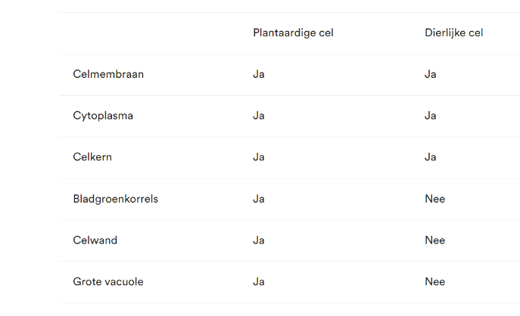
Wat is het verschil tussen een plantaardige cel en een dierlijke cel?

Slide 18
De cel, en zijn onderdelen

Slide 19
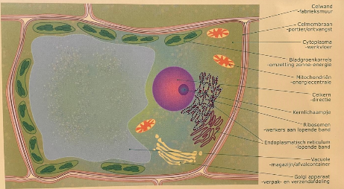
De Cel
De cel is de kleinste bouwsteen van de plant.
Veel teelthandelingen grijpen in op dit niveau.
Kennis van het functioneren van de cel is dus heel belangrijk.
Ik maak hier, om het beter te begrijpen, een vergelijking met een fabriek.

Slide 20
Celwand
De muren van de “fabriek” zijn de celwanden.
Deze bestaan uit:
Celwand: bestaat uit cellulose en lignine en zorgen ervoor dat de cel stevig is.
Celmembraan: dit is als het ware de portier. Het celmembraan regelt wat er binnen en naar buiten gaat. Het celmembraan communiceert met de “buitenwereld”. Als de cel veroudert, kunnen de membranen gaan lekken, je krijgt nu ongecontroleerde reacties en de cel sterft af.

Slide 21
Cytoplasma
De fabrieksvloer wordt gevormd door het cytoplasma, dit is het sap waarin alle onderdelen van de cel in rondzweven.
Deze onderdelen noemen we celorganellen (mini-organen).
Het sap bestaat uit water met daarin opgelost eiwitten, suikers, vetten en andere moleculen.
Het cytoplasma maakt transport van de ene naar het andere celorganel mogelijk

Slide 22
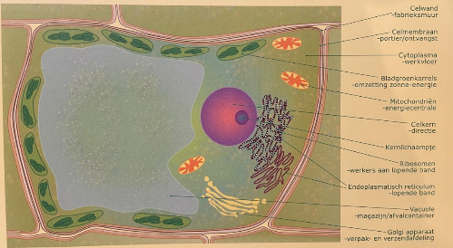
Bladgroenkorrels
Bladgroenkorrels (chlorofiel) zetten zonlicht
om in energie (nodig om de “fabriek” te laten draaien).
Chloroplast (bladgroenkorrels) zorgen dus voor de fotosytnthese, en zorgen ervoor dat een plant groen is.
Gek genoeg gebruikt de cel chloroplast ook om zetmeel op te slaan, dit kan zoveel worden dat de fotosynthese er last van heeft.
Chloroplast is dan, als het ware, veranderd in een “magazijn”.

Slide 23
Mitochondriën
De cel, als fabriek, heeft de opgeslagen energie nodig voor de productie, onderhoud, celdeling en ademhaling.
De energiecentrales in de fabriek zijn de mitochondriën. Deze spreken de opgeslagen energie (gemaakt door de bladgroenkorrels) aan.
Zowel de bladgroenkorrels als de mitochondriën hebben eigen DNA. Dit is een sterke aanwijzing dat beiden oorspronkelijk vrijlevende bacteriën zijn geweest.
Nu kunnen ze niet meer zelfstandig leven.

Slide 24
Endoplasmatisch reticulum (ER)
De lopende band in de fabriek heet het endoplasmatisch reticulum (ER).
Dit is een groot celorganel dat zigzagt door het cytoplasma, en het zit vast aan de celkern.
In het begin, bij de celkern, is het ER tamelijk ruw. Aan het eind van de ER wordt de ER gladder.
Aan het eind van de ER worden de eiwitten, die geproduceerd zijn, tijdelijk opgeslagen.

Slide 25
Kernlichaampje
Het kernlichaampje (nucleolus) is een kritieke component in de celkern die verantwoordelijk is voor de productie en assemblage van ribosomen (rRNA moleculen).
Deze ribosomen zijn essentieel voor de productie van eiwit,

Slide 26
Ribosomen
De ribosomen zijn als het ware de werkers aan de lopende band.
Hier wordt met behulp van de lopende band, het endoplasmatisch reticulum (ER) eiwit geproduceerd

Slide 27
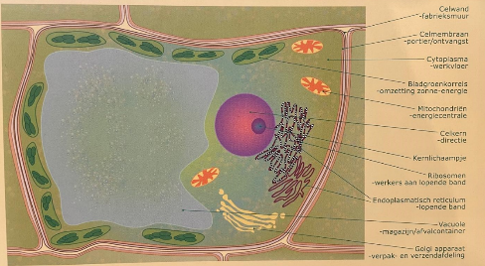
Golgi apparaat
Stukjes van het endoplasmatisch reticulum (ER),
met het geproduceerde eiwit erin, gaan naar het
Golgi apparaat.
Het Golgi apparaat is, als het ware, de verpak en verzend afdeling binnen de fabriek.
ER met eiwit ondergaat hier nog een bewerking en worden weer verzonden.
Veel eiwitten worden gebruikt voor het celmembraan omdat deze voortdurend moet worden onderhouden.
Het Golgi apparaat produceert ook stoffen voor buiten de cel, zoals plantenhormonen.

Slide 28
Vacuole
De meeste plaats in de plantencel wordt ingenomen door de vacuole.
De vacuole is, als het ware, de opslag plaats van de cel.
In de vacuole zit water, ionen en afvalstoffen en zorgt voor de turgor
Turgor is de druk die door de vloeistof in de vacuole op de celwand wordt uitgeoefend. Deze druk helpt om de vorm en stijfheid van de cel te behouden.
Wanneer een plantencel water opneemt, zwelt de vacuole op en duwt de celmembraan tegen de celwand, wat de plant stevig en rechtop houdt. Als een plant niet genoeg water krijgt, neemt de turgordruk af, waardoor de plant gaat verwelken.

Slide 29
Celkern
Al deze ingewikkelde processen moeten natuurlijk gecoördineerd worden, dit doet de celkern.
In de celkern zit de erfelijke informatie van de cel in de vorm van DNA.
Het DNA van elke cel is hetzelfde, toch zijn er verschillende cellen. Bij het ontstaan van de cel kan hij nog alle kanten op, hij kan een transport cel, een cel voor fotosynthese of een opslag cel worden.
Verschillende genen in het DNA kunnen uit of aan gezet worden (onder invloed van suikers en/of hormonen) en dit bepaald uiteindelijk hoe een cel eruit komt te zien.

Slide 31
Huiswerk niveau 2,3,4
Wat is de functie van de celwand in een plantencel?
Welke organellen zijn uniek voor plantencellen en komen niet voor in dierlijke cellen?
Leg uit hoe chloroplasten bijdragen aan fotosynthese.
Wat is de functie van de vacuole in een plantencel?
Wat is de rol van mitochondriën in een plantencel?
Hoe helpt de celwand bij het handhaven van de vorm van een plantencel?
Wat is de functie van ribosomen in de plantencel?.
Leg uit hoe de plantencel reageert op uitdroging.
Hoe wordt de energie in een plantencel geproduceerd en opgeslagen?
Wat is het belang van de cytoplasma in een plantencel?

Slide 32
Huiswerk niveau 2,3,4
Hoe speelt de centrale vacuole een rol bij de groei van plantencellen?
Leg uit hoe de turgordruk wordt beïnvloed door de vacuole in een plantencel.
Hoe speelt de celwand een rol bij de bescherming van de plantencel tegen mechanische schade?
Hoe wordt de genetische informatie in een plantencel opgeslagen?
Wat zijn de belangrijkste verschillen tussen het gladde en ruwe endoplasmatisch reticulum in een plantencel

Slide 33
Huiswerk niveau 4
Hoe beïnvloedt de aanwezigheid van een celwand het transport van stoffen in en uit de plantencel?
Wat zijn de gevolgen van een verstoorde vacuolefunctie voor de plantencel?
Hoe verschilt het endoplasmatisch reticulum in functie en structuur van de chloroplasten?
Leg uit hoe de celmembraan selectief permeabel is.
Beschrijf de functie van het Golgi-apparaat in de plantencel
Beschrijf hoe de celstructuur bijdraagt aan de algehele functie van een plant.
Hoe werken het endoplasmatisch reticulum en het Golgi-apparaat samen in de eiwitsynthese en -transport?

